Slide 1
وظائف وتشريح الخلايا حقيقية وبدائية النواة Functional Anatomy of Prokaryotic and Eukaryotic Cells

Slide 2
Classification of living organisms
The modern classification of five Kingdoms system of living organisms, according to Whittaker (1969), classify the living organisms to five kingdoms:
Living Organisms
Monera
Fungi
Protista
Plantae
Animalia

Slide 3
Microorganisms
Prokaryotic cells
Eukaryotic cells
Cyanobacteria
Bacteria
Archaea
Fungi (Molds and Yeast)
Algae
Protozoa
( Parasitic worms) Helminths

Slide 4
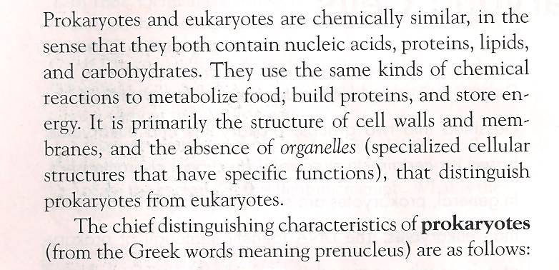
Distinguishing and Similar Characteristics?
Chemical Compositions
Cell Wall
Organelles
الخصائص المميزة والتماثل؟
التراكيب الكيميائية
الجدار الخلوي
العضيات
التراكيب الكيميائية في كل من حفيقيات النواة وبدائية النواة متمائلة حيث كل منهما تحتوي على الاحماض النووية والبروتينات والدهون والكروبوهيدات.
وهي تستخدم نفس النوع من التفاعلات الكيميائية في عمليات أيض المواد الغذائية وكذلك في عمليات بناء البروتينات وتخزين الطاقة.
وهي تتكون اساسا من الجدر الخلوية والاغشية وغياب كثير من العضيات ما يميز بدائيات النواة من حقيقة النواة.

Slide 5
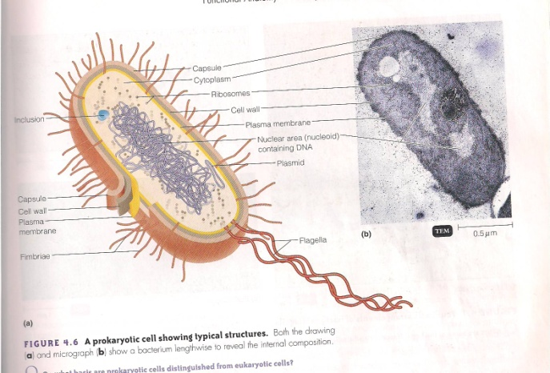

Slide 6
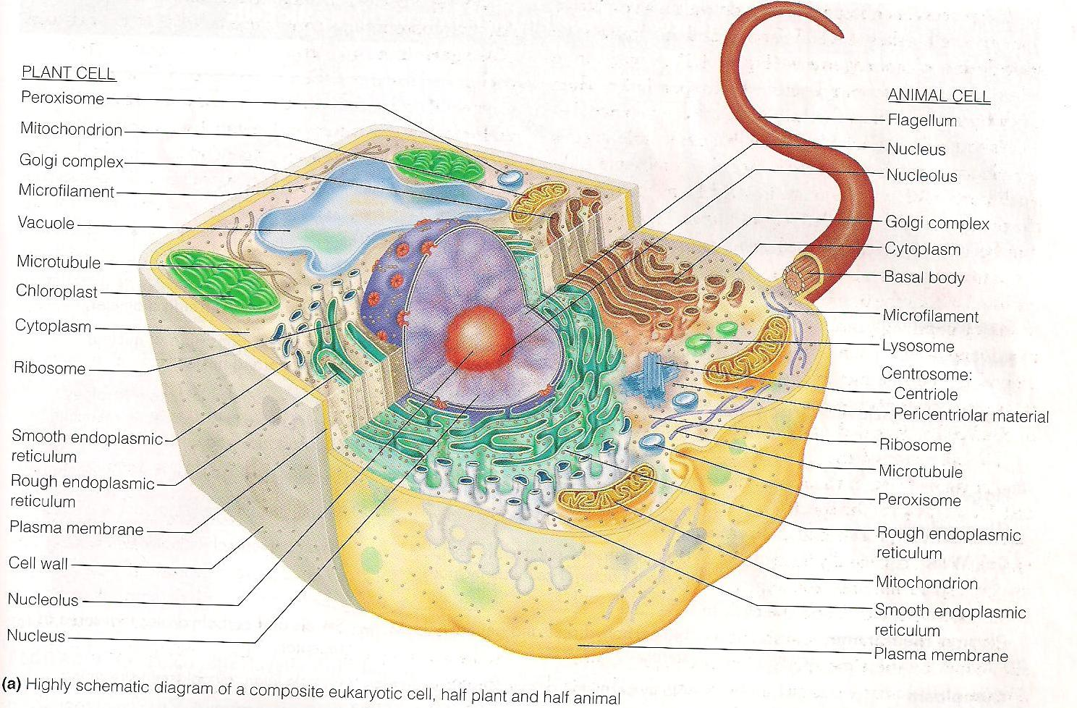

Slide 7
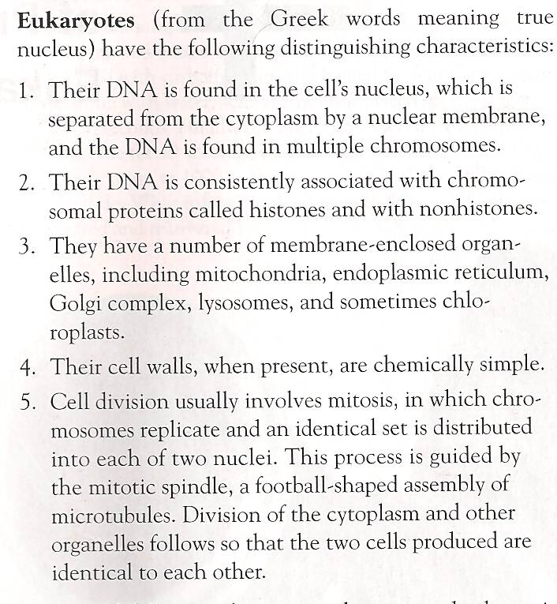
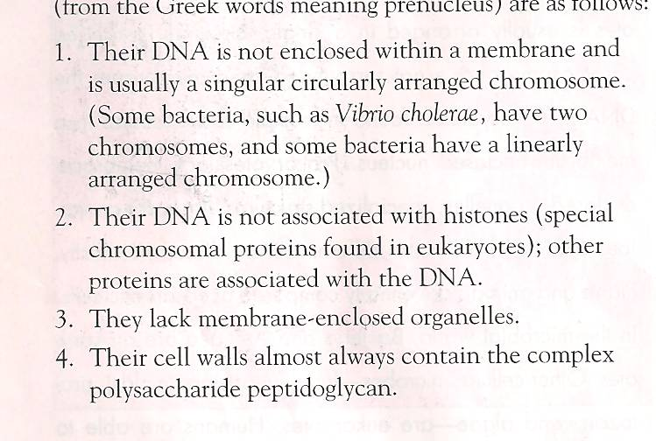
Prokaryotes: (from the Greek word meaning prenucleus)

Slide 8
بدائية النواة أشتقت من الكلمة اليونانية Prokaryotes التي تعني طليعية أو بدائية النواة Prenucleus
المادة الوراثية DNA تكون غير محاطة بغشاء نووي وتكون حلقة مفردة مرتبة في الصبغيات Chromosomes.
المادة الوراثية DNA لا تحتوي على الهستوناتHistones .
العضيات Organelles تفتقر إلى الاغشيةMembranes.
أغلب الجدر الخلويةCell walls تتركب من الببتيدوجليكان peptidoglycan والسكريات المتعددةPolysaccharide .
الانقسام الخلوي Cell division يكون بواسطة الانشطار الثنائيBinary fission.
حقيقيات النواة أشتقت من الكلمة اليونانية Eukaryotes التي تعني حقيقية النواة True nucleus
المادة الوراثية DNA تكون موجودة في نواة الخلية التي تكون مستقلة عن السيتوبلازم لأنها محاطة بأغشية نووية، والمادة الوراثية توجد كروموسومات عديدة
المادة الوراثية DNA تحتوي على الهستونات.
كثير من العضيات تكون محاطة بأغشية مثل الميتوكندريا والشبكة الأندوبلازمية واجسام جولجي والليسوسومات وأحيانا البلاستيدات الخضراء.
الجدر الخلوية عندما تكون موجودة فتركيبها الكيميائي بسيط.
الانقسام الخلوي Cell division يكون بواسطة الانقسام غير المباشر Mitosis

Slide 9
Eukaryotic cells | Prokaryotic cells | Organism
Algae, Fungi, Protozoa, plant, Animal | Bacteria, Cyanobacteria
Diameter greater than 5 µm | 1-4 µm or less | Size
Multi-fiber (9+2) of microtubule | Simple fiber | Members of the movement
Yes | No | Pseudopodia
NO | Yes | Cell walls (Peptidoglycan)
Yes | No | Cytoplasmic membrane Sterols
No | Yes | Cytoplasmic membrane Respiratory enzymes
No | Yes | Cytoplasmic membrane Optical pigments
Yes | No | Cytoplasmic motion
Yes | No | Pinocytosis
No | Yes | Mesosomes
Located in endoplasmic reticulum, type of 80s | Distributed in cytoplasm, type of 70s | Ribosomes
Yes | No | Mitochondrion
Yes | No | Chloroplast
Yes | No | Golgi complex
Yes | No | Endoplasmic reticulum
Yes | No | Vacuole (enclosed membranes)
No | May present | Gas vacuole

Slide 10
